Slide 1
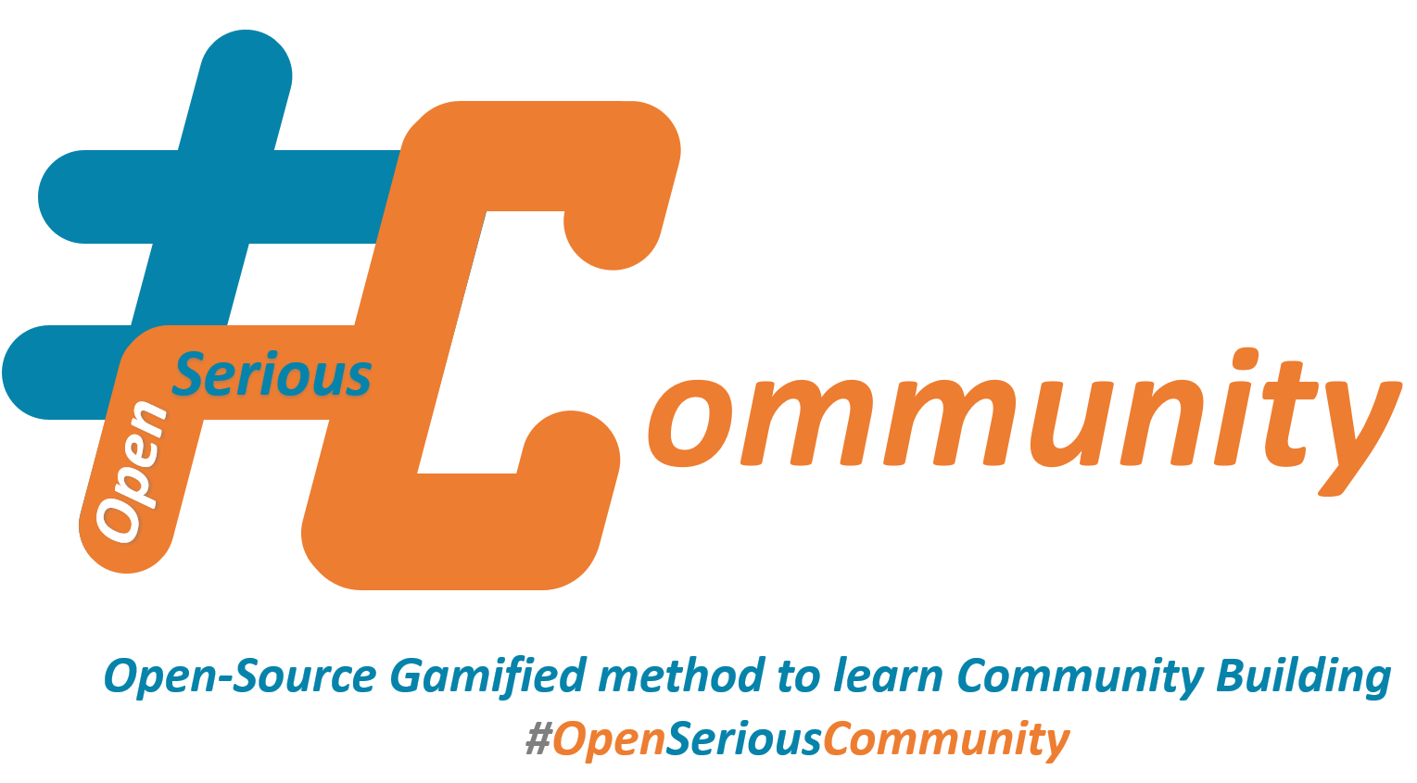
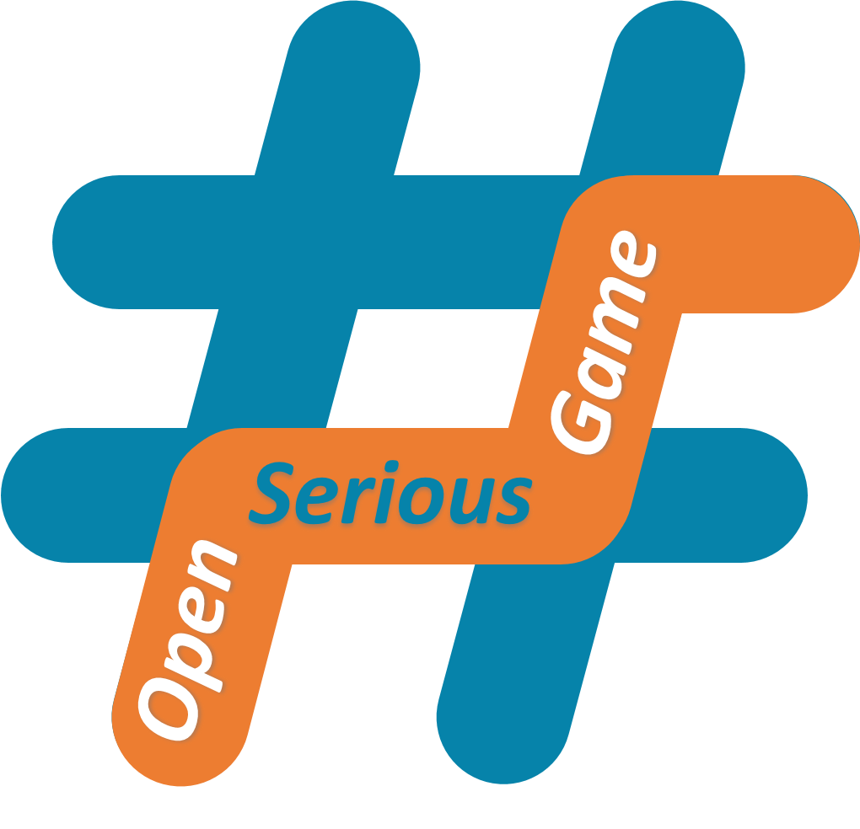
#OSG 802
Card Game

Slide 2
Pitch #OpenSeriousCommunity
🚀Considérez vous la dynamisation des communautés comme un facteur clé de la réussite de votre entreprise ?
🎓 Voulez-vous en savoir plus sur la dynamisation des communautés d’entreprise ?
Dans cette quête d'apprentissage, voici quelques défis que vous pourriez rencontrer :
Les recommandations généralistes de communauté peuvent vous enseigner l'état d'esprit mais sont souvent trop haut niveau et trop éloignées du quotidien opérationnel.
Les tutoriels (création de contenu, partage de contenu) sont concrets et donnent des résultats clairs. Cependant, ils sont souvent très bas niveau et ne peuvent pas aider à décider de vos tactiques de développement communautaire.
Les recettes d’ateliers aident à préparer vos événements, mais elles n'expliquent pas quel événement est pertinent pour quel moment.
Les retours d'expérience des Community Boosters expérimentés peuvent inspirer par l’exemple. Mais ces "meilleures" pratiques sont statiques et n'aident guère à prendre des décisions dans nos propres conditions et contextes.
Comment alors combler le vide entre tous ces contenus et devenir des décideurs communautaires compétents ?
#OpenSeriousCommunity est une approche gamifiée pour entraîner les futurs Community Boosters à répondre aux questions suivantes :
Quelle est la prochaine étape ? Que devons-nous faire ensuite ? Quelles sont nos possibilités ?
Qui dois-je recruter dans la Communauté ? Quelle feuille de route pour la croissance de la Communauté ? Comment justifier cette feuille de route ?
Comment développer le sentiment d'appartenance ?
Dans ce jeu, vous vous entraînez à prendre des décisions tactiques et à transformer vos défis en une feuille de route communautaire. Vous développerez des compétences pour trouver un équilibre entre votre stratégie de croissance et les contraintes de votre contexte.

Slide 3

Synopsis et but du jeu

Slide 4
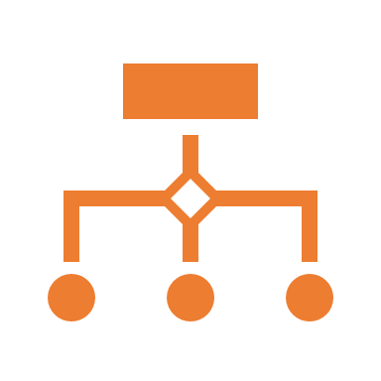




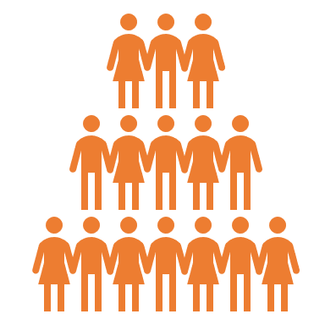
L'histoire de MegaMegaGroup
Vous travaillez au sein de MegaMegaGroup, une très, TRÈS grande organisation couvrant un large éventail d'activités avec de nombreuses filiales diversifiées.
Cela fait plusieurs années que le MegaMegaGroup n'a pas lancé d'innovation révolutionnaire. La taille et la rigidité nécessaire de la structure (pour gérer cette taille) ont ralenti certaines opérations. Ce ralentissement a entraîné divers problèmes comme le mécontentement des employés et la perte d'opportunités commerciales.
Cette année, MegaMegaGroup a décidé de changer de stratégie et de tenter une autre approche pour croître et s'adapter plus rapidement...
Les dirigeants de MegaMegaGroup ont décidé de développer des COMMUNAUTÉS de manière transversale, qui sont destinées à devenir des réseaux internes permettant de partager des informations plus rapidement que les voies et processus officiels. Ces communautés seront en mesure de favoriser l'innovation et l'amélioration continue de MegaMegaGroup.

Slide 5




Community Booster
VOUS avez été choisis parmi des milliers d'autres pour devenir les Community Boosters de MegaMegaGroup !
Vous avez reçu une base d'investissement, de soutien et d'infrastructure pour construire une communauté dans MegaMegaGroup.
Mais tout pouvoir s'accompagne d'une responsabilité : vous avez maintenant la mission de mettre en place une Communauté dans un délai d'UN an.
Si vous réussissez, vous aurez l'opportunité de vous développer davantage, d'obtenir plus de financement, de soutien, d'opportunités.
Si votre Communauté n'est pas assez significative en un an, on vous retirera tout financement. Vous devrez vous porter candidat pour redémarrer une nouvelle Communauté OU accepter de recommencer votre carrière dans MegaMegaGroup en tant que stagiaire.

Slide 6
Nombre de membres et seuil de taille
La taille de votre Communauté sera comptée très simplement avec le NOMBRE DE PERSONNES qui sont identifiées comme membres de votre Communauté.
D'ici la fin de l'année, vous devez atteindre un nombre minimum de personnes. Ce nombre minimum est appelé le SEUIL DE TAILLE.
En dessous de ce seuil, votre Communauté et vos pouvoirs seront écartés.
Les décideurs de MegaMegaGroup occupent des positions de pouvoir telles qu'il leur est difficile de prendre en compte de très petits résultats.
Une façon pour eux de mesurer vos résultats est de mesurer la TAILLE DE VOTRE COMMUNAUTÉ, comme les gens ont déjà l'habitude de mesurer la taille de leurs départements dans MegaMegaGroup.

Slide 7




Compter les membres de votre communauté
Victoire !
≥100 | Communauté
50-99 | Plusieurs groups
25-49 | Groupes
9-24 | Plusieurs équipes
4-8 | Equipe
1-3 | Individus
Votre nombre de membres de la communauté sera comptabilisé selon l’échelle ci-contre
Au début, vous n'aurez accès qu'aux actions de niveau Individuel.
À chaque nouveau niveau atteint, vous aurez accès à des actions, des recrues et des artefacts plus puissants.
100
Seuil de Taille !
50
25
9
4
1

Slide 8

Points relatifs au sentiment d'appartenance et seuil d'identité
L'effectif seul ne suffit pas comme indicateur des performances de votre communauté.
Une autre façon de mesurer les performances d'une communauté est d'observer le sentiment d'appartenance de ses membres.
Une communauté ayant un faible sentiment d'appartenance est éphémère et difficile à développer.
En revanche, un sentiment d'appartenance élevé augmente naturellement la participation, la collaboration et la résilience.
Le sentiment d'appartenance à votre communauté sera mesuré à l'aide de POINTS DE SENTIMENT D'APPARTENANCE.
À la fin de l'année, vous devez atteindre un nombre minimum de points de sentiment d'appartenance. Ce minimum est appelé le SEUIL D'IDENTITÉ. En dessous de ce seuil, votre communauté sera éliminée.

Slide 9
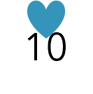






Mesurer le sentiment d'appartenance
Seuil d'identité !
Vos points de sentiment d'appartenance seront comptabilisés à l'aide de l'échelle suivante, qui représente le sentiment d'appartenance moyen de vos membres.
Au début, vous n'aurez accès qu'aux actions de niveau Inconnus
À chaque nouveau niveau atteint, vous aurez accès à des actions, des recrues et des artefacts plus puissants.
1➔9 Inconnus | 10➔19 Curieux | 20➔29 Joueurs | 30➔39 Eclaireurs | 40➔49 Co-animateurs | 50➔59 Lead animateurs | 60➔69 Créateurs | ≥70 Community Boosters
Je ne suis même pas au courant de cette communauté | "Cette communauté vaut le coup d'œil" | "Cette communauté vaut la peine d'être essayée" | "Cette communauté est intéressante et pleine d'opportunités". | "Cette communauté vaut la peine qu'on y contribue" | "Cette communauté mérite qu’on y prenne des responsabilités" | "Cette communauté est un lieu où je peux m'exprimer et mettre en place mes projets". | "Cette communauté fait partie de moi tout comme je fais partie d'elle. Je veux la stimuler."
1

Slide 10
But du jeu et points de victoire
Victoire
Grande communauté mais pas assez impliquée
Victoire
100
50
Pour résumer, afin d'atteindre la Victoire dans le jeu, vous devez remplir 2 conditions :
Le nombre de membres de votre communauté doit être supérieur au seuil de taille.
Le nombre de points de sentiment d'appartenance doit être supérieur au seuil d'identité.
Score :
Votre score total sera comptabilisé comme suit, en points de communauté :
Points de communauté = Nombre de membres * Points de sentiment d'appartenance.
Si vous décidez de jouer à la version compétitive de ce jeu, le gagnant est celui (ou l'équipe) qui obtient le plus de points communautaires.
25
Continuez à développer votre communauté
9
Une communauté très impliquée mais trop petite
4
1
Victoire
1

Slide 11
Règles du jeu

Slide 12
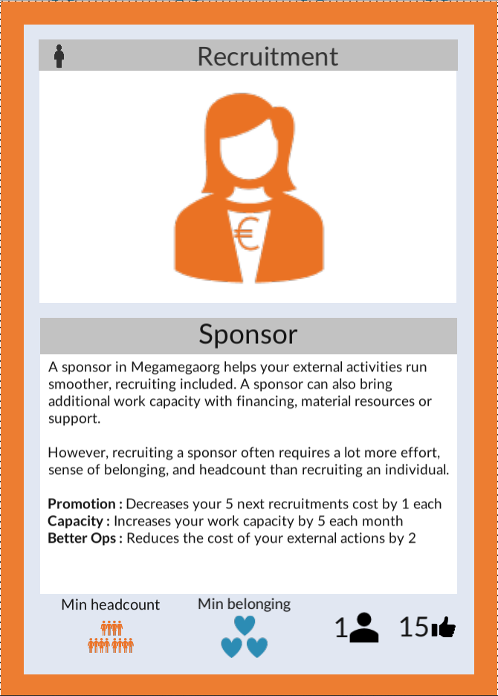



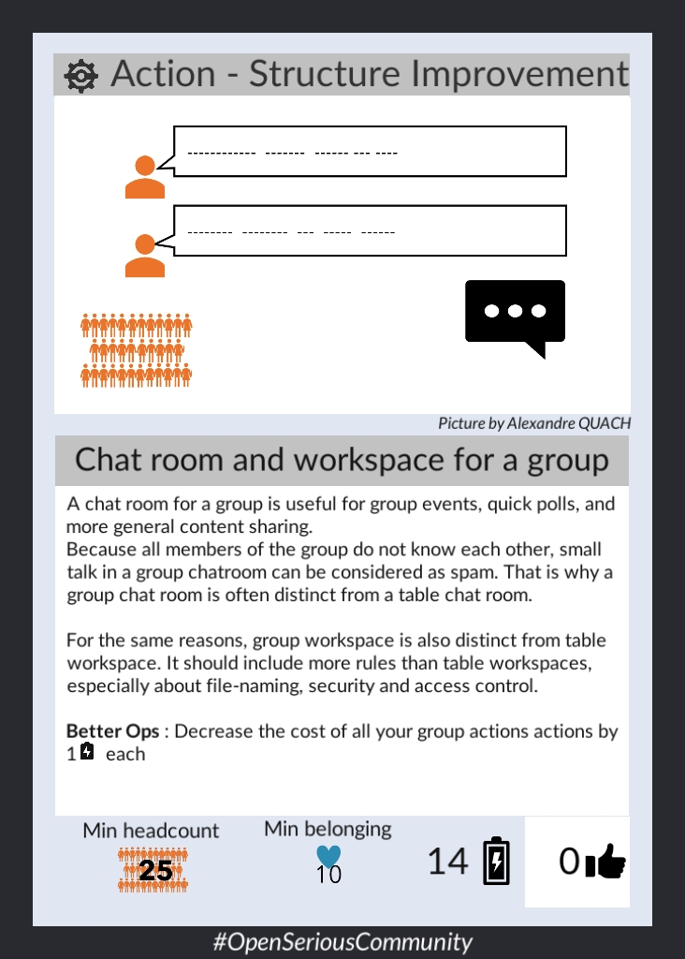

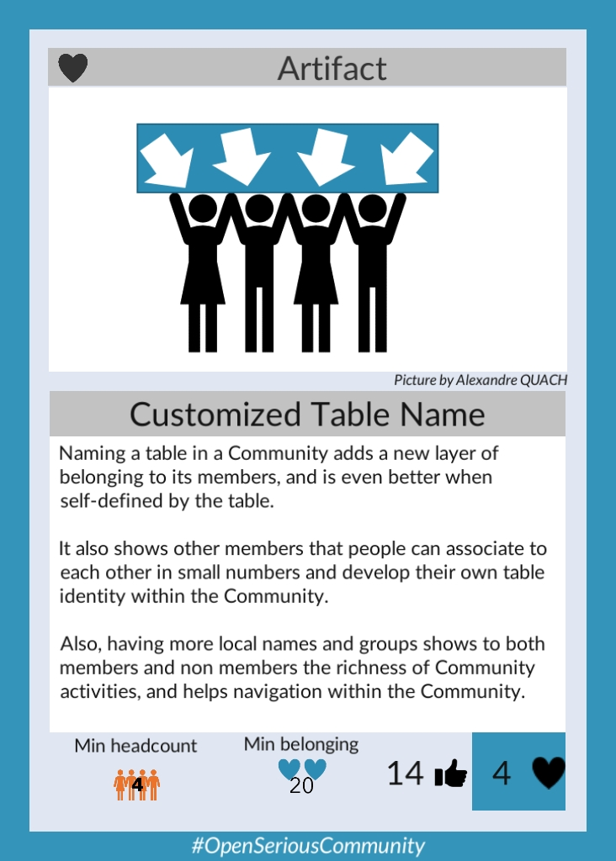
Système de jeu
+
+
1
2
Les ACTIONS génèrent de la VALEUR
3
La VALEUR permet de recruter ou d’acquérir des POINTS DE SENTIMENT D'APPARTENANCE
4
Avoir plus de MEMBRES et de SENTIMENT D’APPARTENANCE vous rapproche de votre objectif et vous ouvre de nouvelles possibilités.
Vous avez une CAPACITE de travail
Vous transformez la CAPACITÉ en ACTIONS

Slide 13
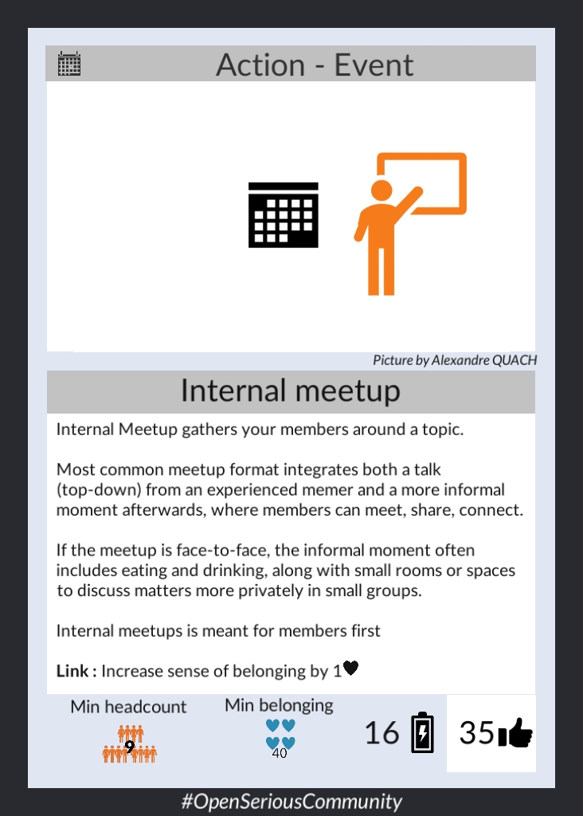
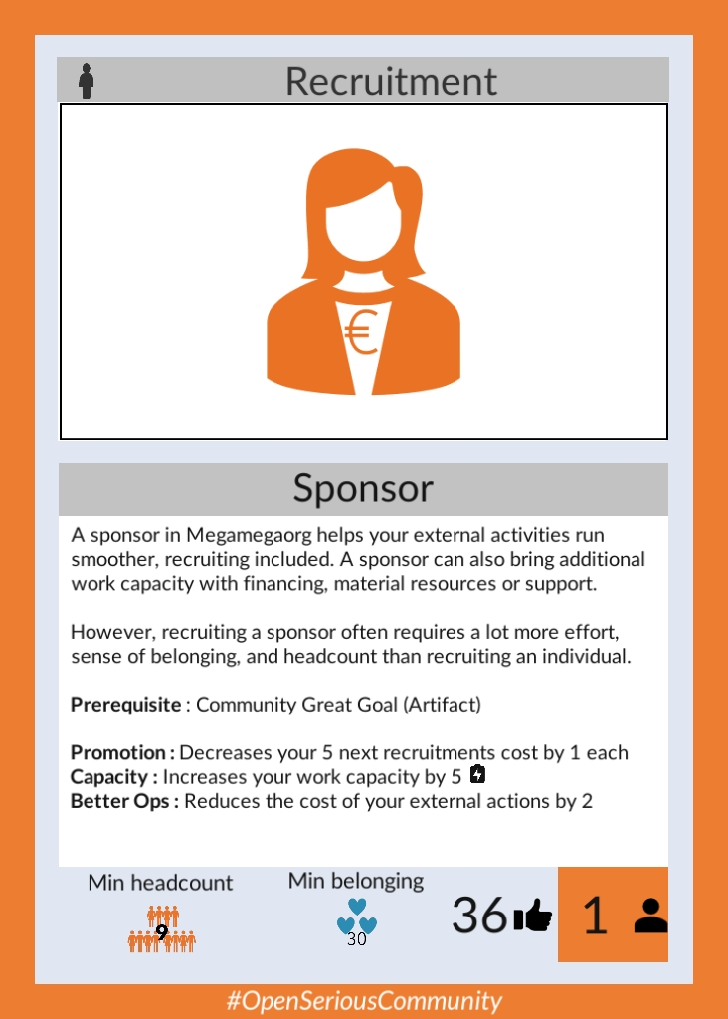
Système de jeu
2
Les ACTIONS Générent des points de VALEUR, ou avoir divers effets pour générer plus de points de valeur au fil du temps.
Points de valeur
Recrutez et augmentez le sentiment d'appartenance grâce aux artefacts.
Transformez votre capacité de travail en actions de dynamisation de la communauté.
1
Les POINTS de valeur représentent l'impact positif accumulé sur votre Communauté et dans MegaMegaGroup.
Chaque mois, vous disposez d'une CAPACITÉ D'EFFORT donnée en tant que Community Boosters.
Au début du mois, la CAPACITE D'EFFORT est dépensée en ACTIONS.
4
Des personnes supplémentaires ou un sentiment d'appartenance débloquent de nouvelles ACTIONS, ARTEFACTS et RECRUES pour le mois prochain.
3
À la fin du mois, vous choisissez de dépenser vos points de valeur pour RECRUTER et/ou pour augmenter le SENTIMENT D'APPARTENANCE. Les points de valeur non dépensés sont accumulés pour le mois suivant, mais disparaissent à la fin de l'année.
Plus vous aurez de MEMBRES et plus vous aurez le SENTIMENT D'APPARTENANCE, plus vous vous rapprocherez de votre objectif.
+
+

Slide 14
Actions

Slide 15
Les cartes d’actions
En tant que Boosters de la Communauté, vous pouvez effectuer un certain nombre d'ACTIONS par mois, représentées par des CARTES ACTION.
Pour représenter les limites de vos propres efforts dans la Communauté, chaque CARTE ACTION a un COÛT en EFFORT. Votre capacité en Effort est limitée au départ et peut augmenter avec le temps. Le coût minimum est toujours de un, quelle que soit la réduction du coût.
La plupart des actions sont destinées à créer un impact positif direct sur vos membres ou sur le MegaMegaGroup. Cet impact positif est précieux et est compté en POINTS DE VALEUR.
Certaines actions nécessitent un minimum d'effectifs. Par exemple, il est inutile de lancer une base de données wiki complète pour seulement quelques membres. Les actions de base ne nécessitent pas un effectif important.
Certaines actions requièrent un minimum de sentiment d'appartenance. Par exemple, vous ne pouvez pas faire participer une communauté à un hackathon d'un week-end si elle n'a qu'un niveau de curiosité. Les actions de base ne nécessitent pas un sentiment d'appartenance élevé.
Les actions ont des caractéristiques qui peuvent influencer leurs effets

Slide 16



Type d’actions
Les événements relient les gens. Ils créent souvent de la valeur et augmentent le sentiment d'appartenance.
Amélioration de la structure : Pas de valeur directe, mais des effets secondaires (réduction des coûts, augmentation de la valeur, ...)
La publication de contenu génère une faible valeur sur le moment, mais continue de générer de la valeur plus tard

Slide 17
Recruter des membres
Les recrues représentent de nouveaux membres ou un ensemble de membres qui rejoignent votre communauté. Les recrues peuvent additionner les chiffres
Les personnes qui rejoignent votre communauté apportent leurs propres compétences et exigences. Certaines recrues peuvent avoir des effets spéciaux, selon le profil de la ou des recrues. Certaines recrues peuvent avoir des prérequis
Les membres sont recrutés avec de la valeur : les personnes qui ne voient pas ou ne reçoivent pas de nouvelle valeur de votre communauté n'accepteront pas de la rejoindre. Le coût minimum est toujours de 1
Certaines personnes ne rejoindront pas votre communauté si elle est trop petite, car elle leur coûte de l'attention et du temps. Par exemple, il n'est pas possible d'obtenir un Sponsor si vous êtes moins de plusieurs équipes. Les recrutements de base ne nécessitent pas un nombre élevé de personnes.
Certaines personnes ne rejoindront pas votre Communauté si l'implication et le sentiment d'appartenance leur semblent trop faibles. Par exemple, un sponsor ne rejoindra pas votre Communauté si le sentiment d'appartenance est au niveau Curieux.

Slide 18
Acquérir des artefacts
Les points du sentiment d'appartenance sont gagnés grâce aux artefacts. Chaque artefact représente une partie de la culture de votre communauté qui est officiellement ancrée. Les artefacts aident vos membres à communiquer facilement à l'intérieur et à l'extérieur de la communauté. Certains artefacts nécessitent d'autres artefacts comme pré-requis.
Les artefacts sont "achetés" avec des points de valeur (sinon, les personnes qui ne voient pas ou ne reçoivent pas de nouvelle valeur de votre communauté n'adopteront pas de nouveaux artefacts). Le coût minimum est toujours de 1, quelles que soient les réductions de coût.
Certains artefacts pourraient ne pas avoir de sens en dessous d'un certain nombre de personnes, par exemple il n'est pas possible d'obtenir des Goodies (Mugs, Stickers, T-shirts...) en dessous de la taille de plusieurs groupes, à cause du coût du produit. Les artefacts de base ne nécessitent pas de nombre minimum de participants.
Certains artefacts sont trop engageants pour être achetés en dessous d'un certain niveau de sentiment d'appartenance, par exemple un Panthéon de la Communauté ne peut être acheté lorsque les membres sont seulement au niveau Curieux. Les artefacts de base comme le nom de la communauté ne requièrent pas un minimum d'appartenance.

Slide 19
Autres règles
Tout artefact ne peut être acquis qu'UNE seule fois.
Les sponsors, la grande équipe et le petit groupe ne peuvent être recrutés qu'UNE seule fois.
Les actions d'amélioration de la structure ne peuvent être effectuées qu'une seule fois.

Slide 20
Détails des cartes

Slide 21
Autres propriétés de la carte
Externe / Interne : les événements externes se déroulent entre votre communauté et des personnes extérieures, tandis que les événements internes ne concernent que les membres de la communauté.
Pré-requis : Tout ne peut pas être fait ou construit, et tout le monde ne peut pas être recruté avec seulement un minimum d'effectifs et un sentiment d'appartenance. Certaines cartes peuvent nécessiter des actions passées, des recrues spécifiques, des artefacts acquis, une valeur totale livrée, des conditions spécifiques.
Individus / équipe / Groupe / Communauté : Les actions que vous effectuez peuvent cibler des individus, des équipes, des groupes ou l'ensemble de la communauté.
Deck : Des Decks supplémentaires s'ajoutent régulièrement à #OpenSeriousCommunity. Vous pouvez choisir de jouer le jeu classique ou d'ajouter les extensions.

Slide 22
Effets secondaires des cartes
Les actions, les artefacts et même les recrues peuvent avoir des effets secondaires qui vous aident à atteindre votre objectif ou le rendent plus difficile. Voici quelques exemples (non exhaustifs) :
Promotion : Diminue le coût de la prochaine Recrue de X👍.
Lien : Augmente le sentiment d'appartenance de X 🖤
Meilleures opérations : Diminue le coût des N prochaines actions d'un certain type par X🔋 (peut aussi s'appliquer aux recrutements et aux artefacts).
Meilleure valeur : Augmente la valeur générée par les N prochaines actions d'un certain type de X👍.
Capacité : Augmente votre capacité de travail de X 🔋
Valeur étendue du contenu : En plus de la valeur générée du mois, les cartes de contenu génèrent de la valeur sur le mois 2, le mois 3, ....
Coût supplémentaire : Augmente le coût des actions de X 🔋
Coût d'entretien : coûte un certain nombre d'efforts 🔋 chaque mois, sinon il est désactivé ou même jeté.
Isolement : Diminue le sentiment d'appartenance de X 🖤
Décroissance: Diminue le nombre de membres de ….
Effort long : Vous pouvez empiler vos dépenses 🔋 sur plusieurs mois pour obtenir cette carte.
Effet retardé : Cette carte a un effet après X mois actifs, y compris le mois de lancement.

Slide 23
Gameplay

Slide 24
Plateau de jeu
 | Janvier | Février | Mars
Au début du mois
Actions choisies au cours du mois
Impact positif à la fin du mois | 10 30
Recrues choisies à la fin du mois
Artefacts choisis à la fin du mois
Avril | Mai | Juin
Juillet | Août | Septembre
Octobre | Novembre | Décembre

Slide 25
Tour de jeu
 | Janvier | Février | Mars
Au début du mois
Actions choisies au cours du mois
Impact positif à la fin du mois | 10 30
Recrues choisies à la fin du mois
Artefacts choisis à la fin du mois
Étape 1 : Indiquez le nombre de points de capacité,
de membres, de points de sentiment d'appartenance et de valeur résiduelle que vous avez au début du mois.
Étape 5 : Rapportez les chiffres que vous avez obtenus le mois suivant, et jouez le nouveau tour.
Si vous n'avez pas de bonus🔋, la capacité sera la même que le mois précédent.
Étape 2 : Sur la base de l'étape 1, choisissez les actions que vous souhaitez réaliser au cours de ce mois.
Étape 3 : Sur la base de l'étape 2, calculez la valeur et le sentiment d'appartenance que vous avez générés au cours de ce mois.
Étape 4 : Sur la base de l'étape 3, utilisez la valeur (résiduelle + nouvelle) pour acquérir des artefacts et recruter des personnes.

Slide 26
Conditions initiales
Démarrage facile : Vous êtes un Community Booster avec une réputation, de la disponibilité et quelques membres lorsque vous commencez.
Commencez avec 32 🔋, 8 🖤, 3🧍 et 10👍.
Démarrage moyen : vous êtes un tout nouveau Community Booster et vous lancez avec un(e) ami.
Commencez avec 26 🔋, 2 🖤, 2🧍 et 0👍.
Démarrage difficile : Vous êtes un Community Booster totalement nouveau(-le) et seul(e), et vous avez moins d'énergie que prévu. Vous n’avez pas le droit de discuter avec un(e) membre au premier tour
Commencez avec 22 🔋, 1 🖤, 1🧍 et 0👍.

Slide 27
#OpenSeriousGame Annexes

Slide 28




Annexes pour éclaireurs #OSG Niveau 3
Matériel de promotion

Slide 29

L'histoire derrière #OpenSeriousCommunity ?
En 2018, une communauté appelée #OpenSeriousGame a été créée à Paris, en France. Son objectif est de développer les capacités de transmission chez chacun, en utilisant le Serious Game comme média de base et l'Open-Source comme état d'esprit.
La croissance forte et réussie de cette communauté (passant d'un meetup à des centaines d'événements en France en 3 ans) s'est appuyée sur un principe récurrent :
Tout ce qui a du succès doit être transmis de manière aussi virale que possible, avec un Serious Game qui pourrait donner aux joueurs la possibilité d’animer eux-mêmes le jeu.
Nous appliquons ici ce principe à un domaine clé : la construction et le renforcement des communautés.
Dans le jeu #OpenSeriousCommunity, nous combinons des années d'expérience des membres en matière de création de communautés, de stimulation, d'échec, de croissance, de survie, de lutte... le tout dans un jeu simple, basé sur le deck building.
Nous espérons que ce jeu vous aidera à construire votre communauté comme il a aidé la nôtre et nous sommes heureux de partager son contenu avec vous. (Creative Commons By)
Pour nous soutenir, merci de poster vos expériences, retours, mises à jour, packs d'extension sur les réseaux sociaux comme LinkedIn, en utilisant les hashtags suivants
#OpenSeriousGame #OpenSeriousCommunity.
Bon jeu !

Slide 30
#OpenSeriousCommunity en tant qu’outil pédagogique
Les erreurs courantes des Community Boosters que nous voulons aborder
Ne pas travailler à la bonne échelle ou sur les bons aspects
Manquer des opportunités de dynamiser une communauté
Faire les "choses habituelles" par manque d'idées
Travailler en surface mais pas en profondeur
Faire toujours les mêmes choses
Combler les lacunes au dernier moment
S’épuiser dans le travail de dynamisation de la communauté.
Objectifs pédagogiques
Au terme de quelques sessions de jeu, vous :
serez conscient d'un éventail d'actions possibles en tant que Booster de la communauté d'entreprise.
serez capable de prendre des décisions en fonction du nombre de membres, des possibilités, du sentiment d'appartenance, des objectifs de croissance.
serez capable d'enseigner les bases du Community Boosting à d'autres joueurs, car la majorité du contenu à apprendre se trouve dans les cartes et les règles du jeu.
Le jeu comprend :
Un mode jeu de base pour les débutants en mode coopératif.
49 cartes d'action communautaires avec description complète
25 façons de créer un sentiment d'appartenance
Des extensions pour apprendre encore plus, un mode compétitif, des années d'expérience transformées en modes de jeux pédagogiques stimulants.
Les sources graphiques pour créer de nouvelles cartes en fonction de votre imagination, de vos pratiques et du contexte.

Slide 31

Annexes pour créateurs #OSG Niveau 6
Choix de conception du jeu
Crédits et licence

Slide 32







Modèle de dynamisation de la communauté Partitionnement vs chevauchement
Le modèle des cartes #OpenSeriousCommunity est principalement utilisé pour construire et renforcer des adhésions ou des appartenances mutuellement non exclusives, ce qui signifie que :
Toute personne peut faire partie de plusieurs équipes
Toute équipe peut faire partie de plusieurs communautés
Toute communauté peut faire partie de plusieurs mouvements
Par conséquent, toutes ces architectures chevauchent le réseau au lieu de le segmenter (ce dernier étant souvent utilisé dans les organigrammes).
A
B
C
D
E
Exemple de modèle de partitionnement :
Emplois à temps plein, On ne peut pas faire partie simultanément de plusieurs sous-ensembles.
Exemple de modèle de chevauchement : activités à temps partiel, on peut faire partie simultanément de plusieurs sous-ensembles.

Slide 33


Levels of action Il est essentiel pour un Community Booster de comprendre que les différentes tailles seront liées à différentes dynamiques communautaires, et à différentes actions. Voici les niveaux qui sont utilisés dans les cartes #OpenSeriousCommunity
A person | Equipe | Groupe | Communauté | Mouvement
 | Une équipe est un petit groupe de personnes (généralement de 3 à 8 personnes) qui se connaissent 1 à1, au moins dans les grandes lignes : noms, histoires, intentions, affinités, ... | Un groupe est un ensemble de personnes qui est trop grand pour que toutes les personnes se connaissent 1 à 1. Cependant, les personnes d'un groupe donné partagent des ressources, des actifs, une gouvernance et des processus communs. | Une communauté est un ensemble de personnes qui partagent des valeurs, un grand objectif commun, une identité, des habitudes. Il existe une notion d'appartenance à la communauté ("Quelqu'un en fait partie ou pas ?" est une question à laquelle il est facile de répondre). | Un mouvement est un ensemble plus vaste de personnes, suffisamment grand pour rendre difficile le suivi de l'appartenance à un seul point. Par conséquent, les limites d'un mouvement sont difficiles à définir, et un mouvement contient souvent plusieurs communautés, des indépendants, des équipes de différentes tailles. Aucune structure organisationnelle ne peut prétendre être le point d'entrée unique du mouvement.
 | Lien : Une équipe est souvent liée par l'histoire commune de ses membres, des affinités et des relations étroites. | Lien : Les membres du groupe sont liés par des processus, des ressources, des sujets d'intérêt communs, mais ne se connaissent pas comme une équipe. | Lien : Les membres de la communauté sont liés par des habitudes et des valeurs, qui sont confiées par le mécanisme d'adhésion de la communauté. | Lien : Les membres d'un mouvement donné sont liés par des valeurs, des idéaux et des affinités à un contenu spécifique.
 | Exemple : Un groupe d'amis. Une équipe. Un groupe d'intérêt qui se réunit fréquemment. | Exemple : Experts en technologie dans une grande entreprise, Paroisse de village. |  | Exemple : praticiens Agile, mouvement Open Source, Syndicalisme, BLM, Gilets Jaunes,
Individus
Equipes
Plusieurs équipes
Groupes
Plusieurs Groupes
Communautés

Slide 34
Le modèle derrière la mécanique principale du jeu
Toutes vos actions de stimulation de la communauté peuvent générer de la valeur pour les membres de votre communauté ou votre MegaMegaGroup. Certaines actions influencent également vos paramètres de croissance.
Points de valeur
Recrutez et augmentez le sentiment d'appartenance grâce aux artefacts.
Transformez votre capacité de travail en actions de dynamisation de la communauté.
En tant que Booster de la Communauté, vous pouvez effectuer diverses actions pour améliorer votre expérience de la Communauté.
Il vous appartiendra de choisir les bonnes actions au bon moment, sachant que votre capacité et votre potentiel d'actions sont limités.
Les points de valeur représentent la valeur (impacts positifs, utilité, attachement,...) que votre Communauté a créée pour le MegaMegaGroup.
Vous pouvez utiliser les points de valeur pour diverses actions décrites ci-dessous. Les points de valeur non utilisés sont jetés à la fin de l'année (les membres du MegaMegaGroup ont tendance à oublier ce qui a été fait pour eux après les vacances de fin d'année).
Certaines actions de Community Booster ne sont possibles que lorsque votre communauté a une taille minimale (par exemple, vous ne pouvez pas organiser une rencontre si vous n'êtes que 2 membres).
De même, certaines autres actions ne sont possibles que lorsque le sentiment d'appartenance est à un niveau minimum, sinon les membres ne s'impliqueront pas.
Plus vous avez de membres, et plus le sentiment d'appartenance est élevé, plus vous débloquerez de puissantes actions de stimulation de la communauté.
Les membres de MegaMegaGroup sont constamment harcelés par des invitations à rejoindre des communautés ou à participer davantage à des communautés qu'ils ont déjà rejointes. Par conséquent, ils filtrent ces invitations et ne rejoignent ou ne restent dans une communauté que si elle apporte de la valeur.
Par conséquent, la condition pour recruter ou pour augmenter le sentiment d'appartenance est d'obtenir des points de valeur.
Une fois utilisée pour un effet (recrutement ou sentiment d'appartenance), la valeur ne peut pas être réutilisée (ce serait surexploiter la valeur que vous avez créée, les membres du MegaMegaGroup en sont conscients !) Les points de valeur agissent donc comme une monnaie.

Slide 35
Crédits and licence
Version 1.2
Creators
Alexandre QUACH, https://www.linkedin.com/in/alexandrequach/
Vanessa HELLEBUYCK, https://www.linkedin.com/in/vanessa-hellebuyck/
Marine CLAUSE https://www.linkedin.com/in/marineclause/
https://creativecommons.org/licenses/by/3.0/
Merci à toute la communauté #OpenSeriousGame www.openseriousgames.org
Cards created with CardCreator

Slide 36
Idées d’extensions
Événements saisonniers : Événements saisonniers supplémentaires à réaliser (Saint-Valentin, Halloween, ...). Ces événements ne peuvent être joués que pendant des mois spécifiques.
Chance : Introduction des cartes Chance : Chaque mois, tirez une carte Chance avec un effet spécial (temporaire ou durable). Des événements supplémentaires du MegaMegaGroup à influencer (Réduction du budget, recrutement massif, changement de direction, conflits, etc.)
Mode facile (sans chiffres) : Vous disposez de 3 cartes d'action, 3 recrues et 1 artefact par mois, et aucune pression sur l'objectif.
OpenSeriousPath : Les cartes des membres de votre communauté sont maintenant placées sur un OpenSeriousPath. Le niveau de sentiment d'appartenance est maintenant le niveau moyen réel d'implication dans la Communauté. Tous les gains de sentiment d'appartenance ne s'appliquent qu'aux membres de la Communauté.
Personnages : Selon les profils de votre équipe de départ, vous disposez de divers bonus et malus ou actions spéciales.
Scénarios et objectifs : Commencez avec différentes conditions initiales et différents objectifs.
Thèmes de la communauté : selon le thème de votre communauté (cybersécurité, yoga, etc.), des effets supplémentaires se produiront.

Slide 37
Sources graphiques du jeu
Tout a été créé avec les icônes Powerpoint d'Office 365

Slide 38
1.x

Slide 39











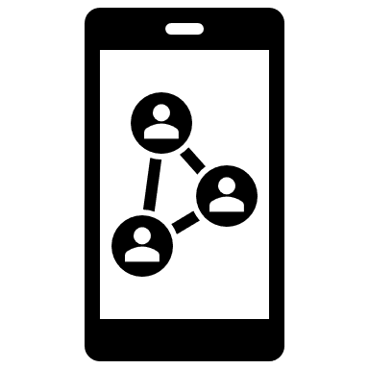
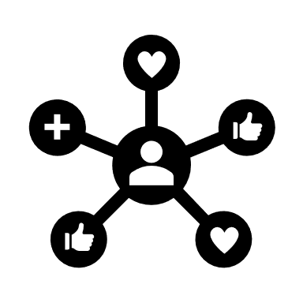


































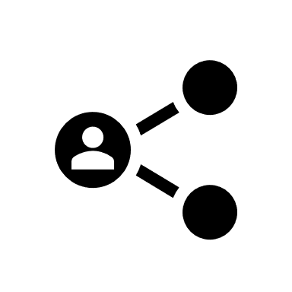














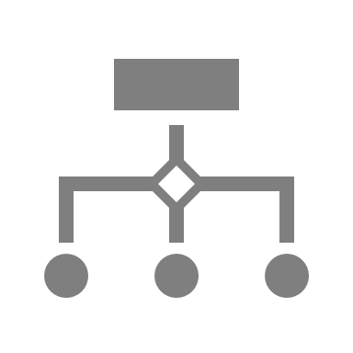

























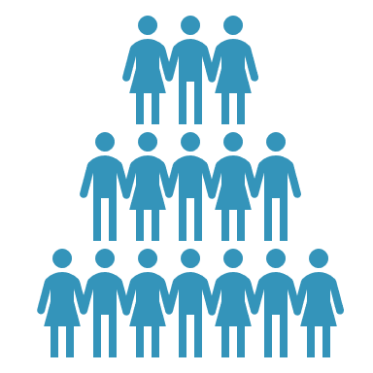


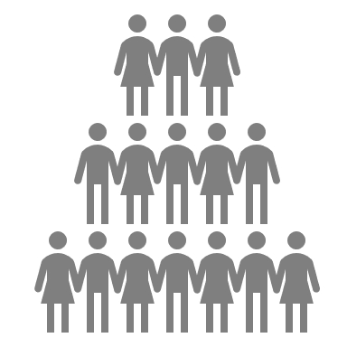






XL
?
v
!
------------ ------- ------ --- ----
-------- -------- --- ----- ------

Slide 40










Slide 41






























































Font
FONT
Font
#xxxxxx
#xxxxxx
#xxxxxx
#xxxxxx
Xxxx xx xxxxx xxxxxxxx xxxx
Xxxx xx xxxxx xxxxxxxx xxxx
Community Logo

Slide 42

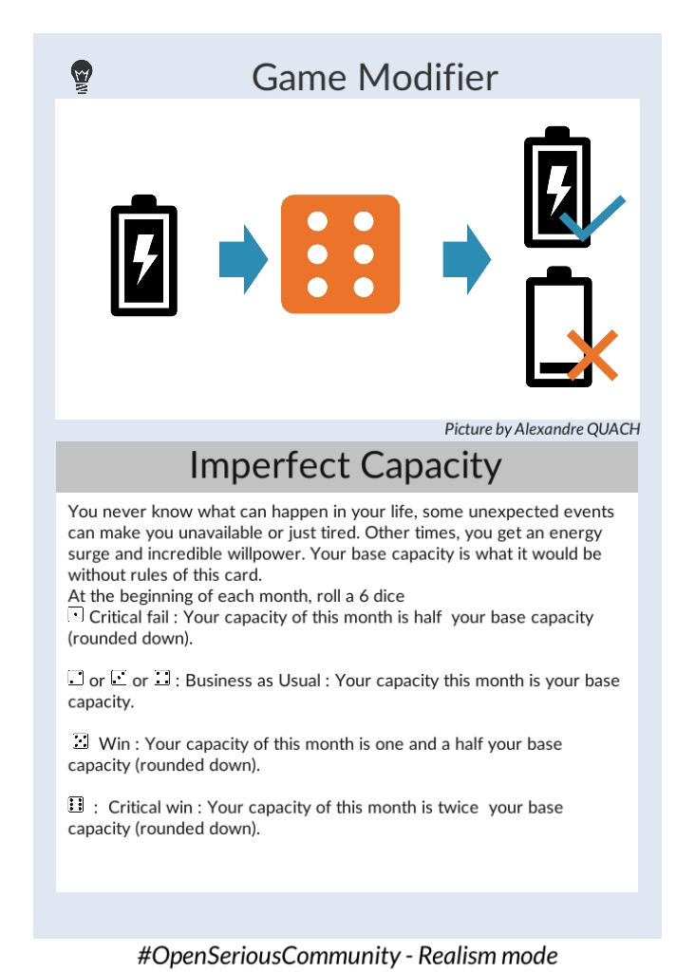
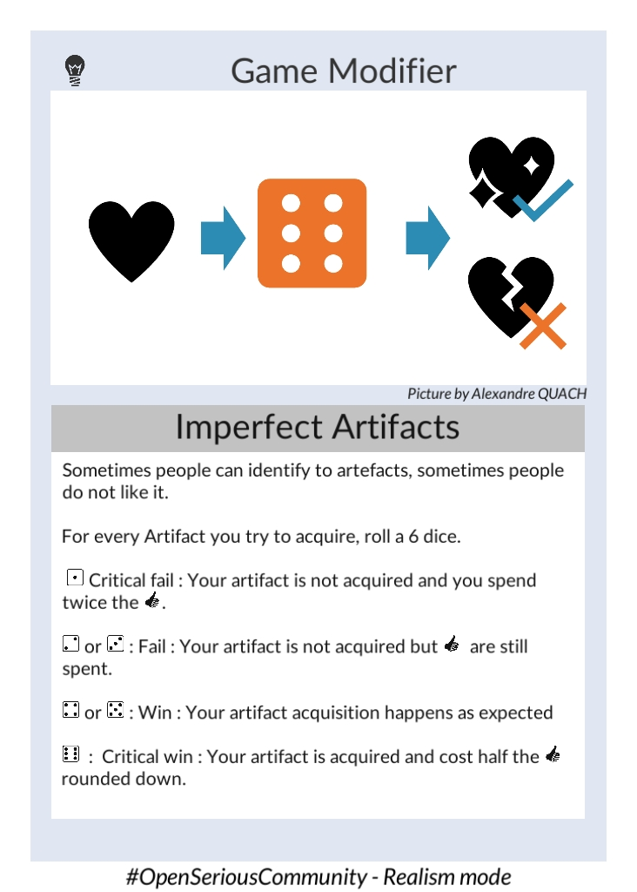
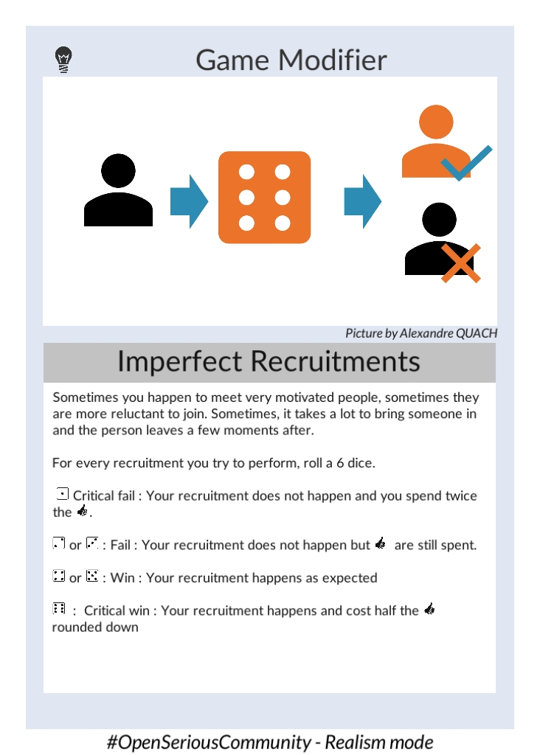
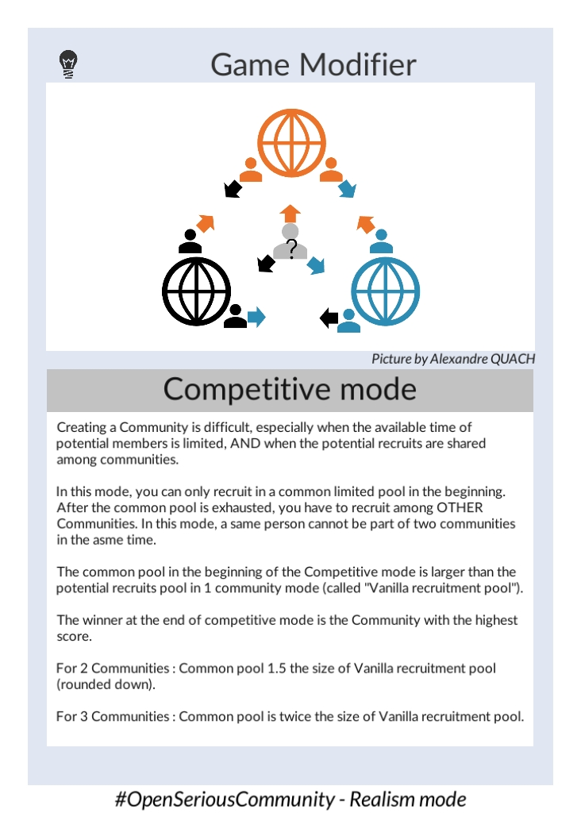


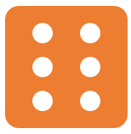

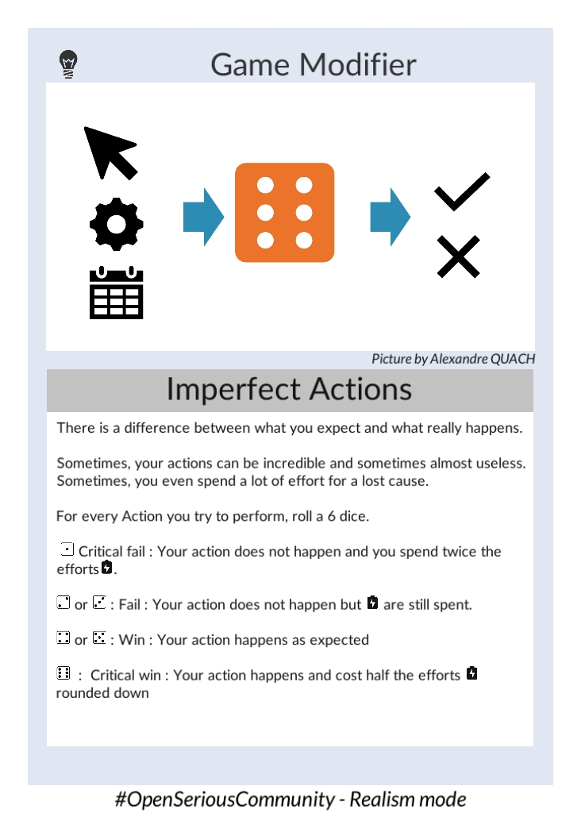
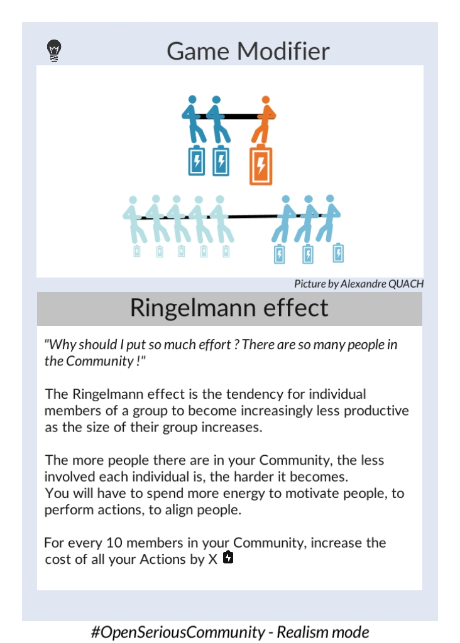
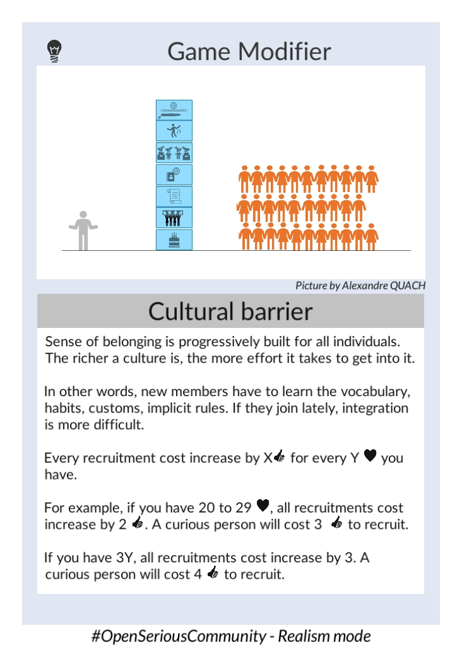
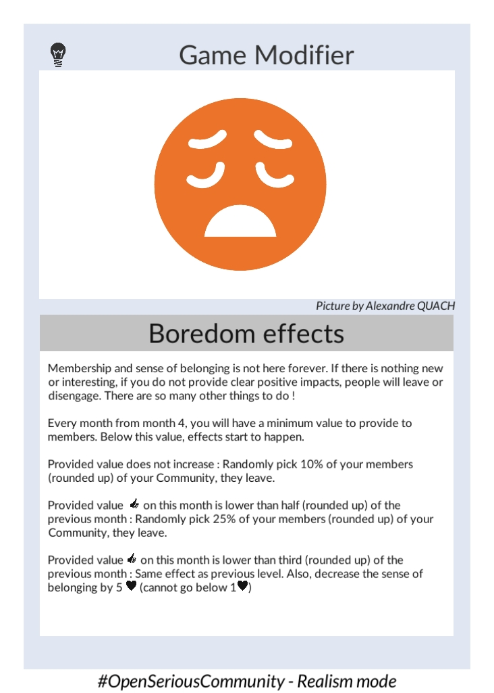
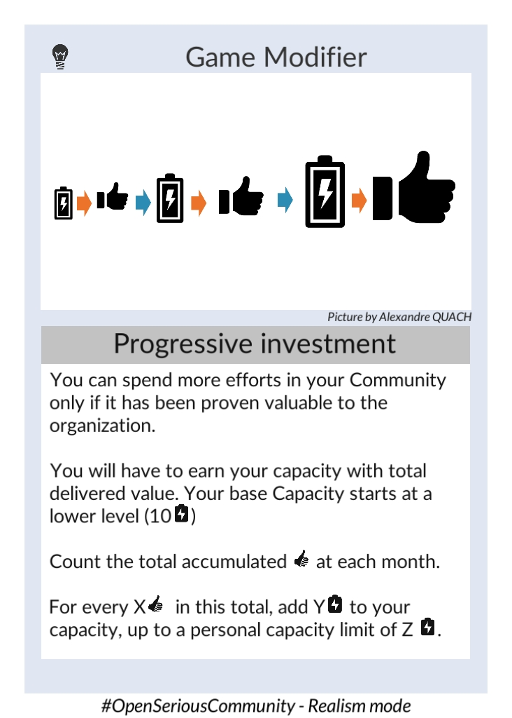

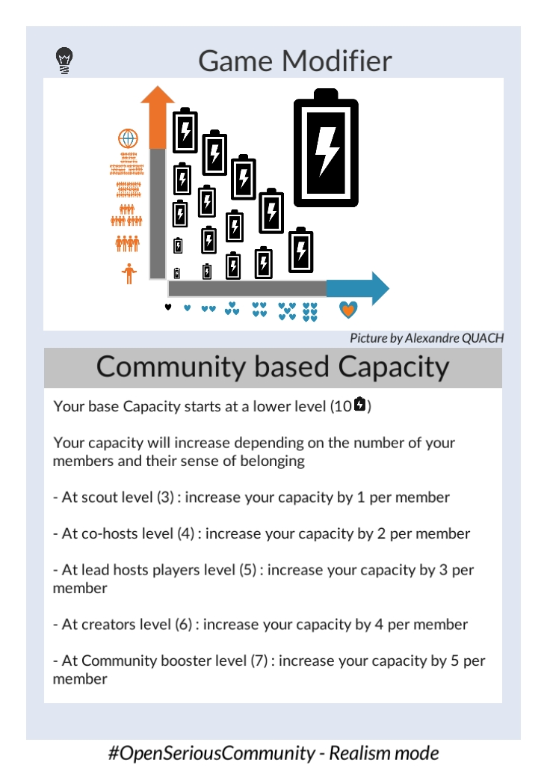










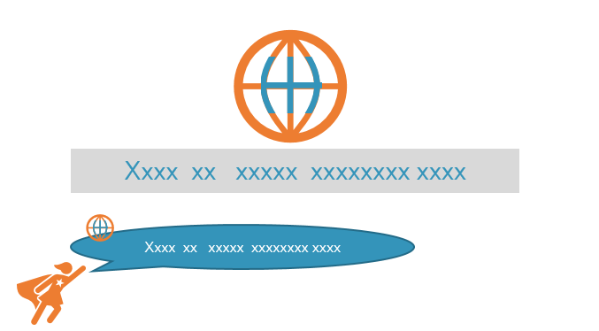

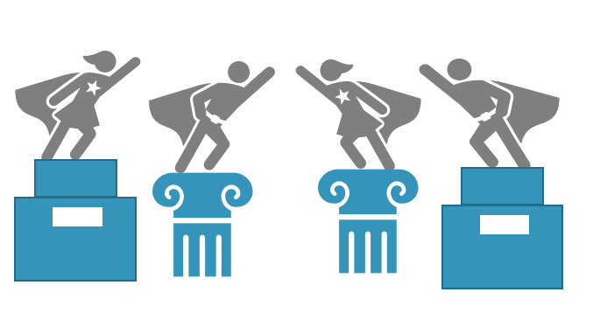
















?

Slide 43




Game Modifiers
Recrues
Conditions
de départ
Actions
Intentions
REALISM
Mode
Artefacts

Slide 44
2.x

Slide 45






!

Slide 46










Slide 47
















Slide 48















Slide 49








Slide 50






Slide 51





Slide 52




Slide 53




Slide 54
3.x

Slide 55










Slide 56








Slide 57















Slide 58





Slide 59










Slide 60









Slide 61








Slide 62








Slide 64













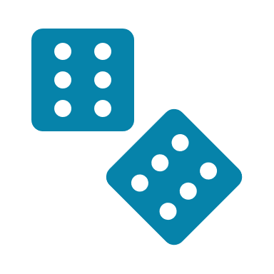

Slide 65


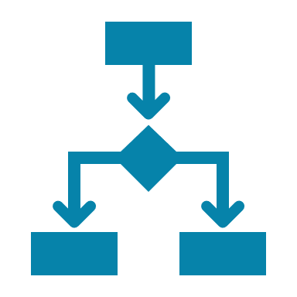










Slide 66








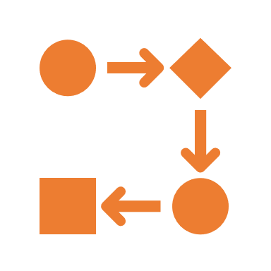





Slide 67










Slide 68


















Slide 69


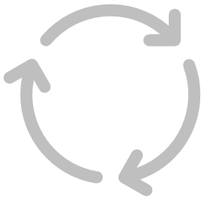











XYZ
EFG
ABC
STU
KLM
OPQ

Slide 71




Slide 73








RH
RH
RH

Slide 74













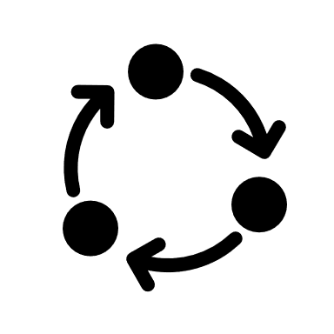





RH
OPS
OPS
OPS

Slide 75















OPS
OPS
BIZ
BIZ

Slide 76




OPS

Slide 77


















Slide 79




Slide 80




Slide 81





Slide 82




Slide 83



Slide 85










Slide 86


Slide 87










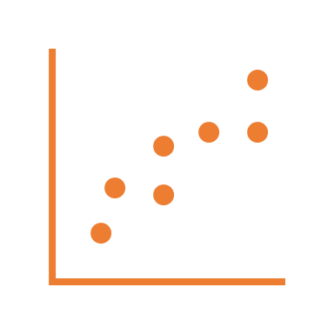
…
…
…
…
…
…
…
…
…
…
…
…
…
512
32

Slide 88







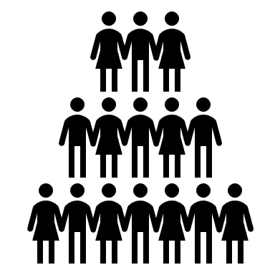







Slide 89
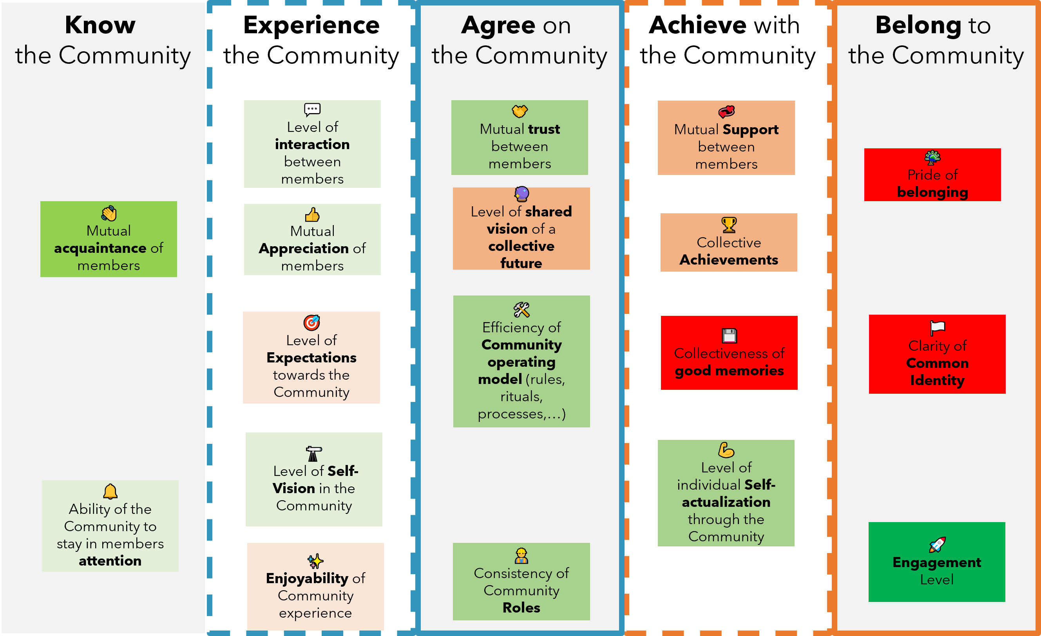






GREAT GOAL
WRONG STORIES
CONDITIONS
IDEAL STORIES
BAD MEMORIES
GOOD MEMORIES
CAUSE

Slide 90




Motivation
Positive Consequence
Concretization
Positive Consequence
Positive Consequence
Motivation
Concretization
Concretization
Motivation
Motivation
Positive Consequence
Concretization
Positive Consequence
Concretization
Concretization
Root Motivation

Slide 92


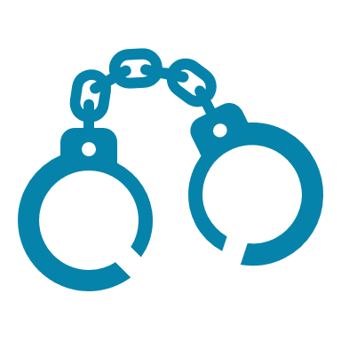





Slide 93



Slide 94

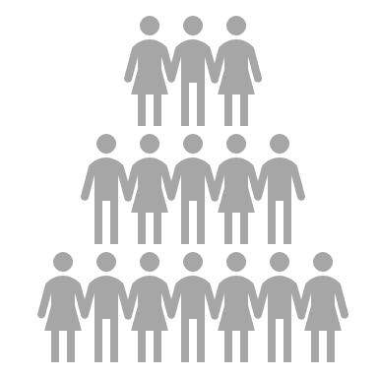

Slide 95






Slide 97


Slide 98
Cartes du jeu
Everything created with Card Creator

Slide 99
Extensions du jeu
Everything created with Office 365 Powerpoint Icons

Slide 100
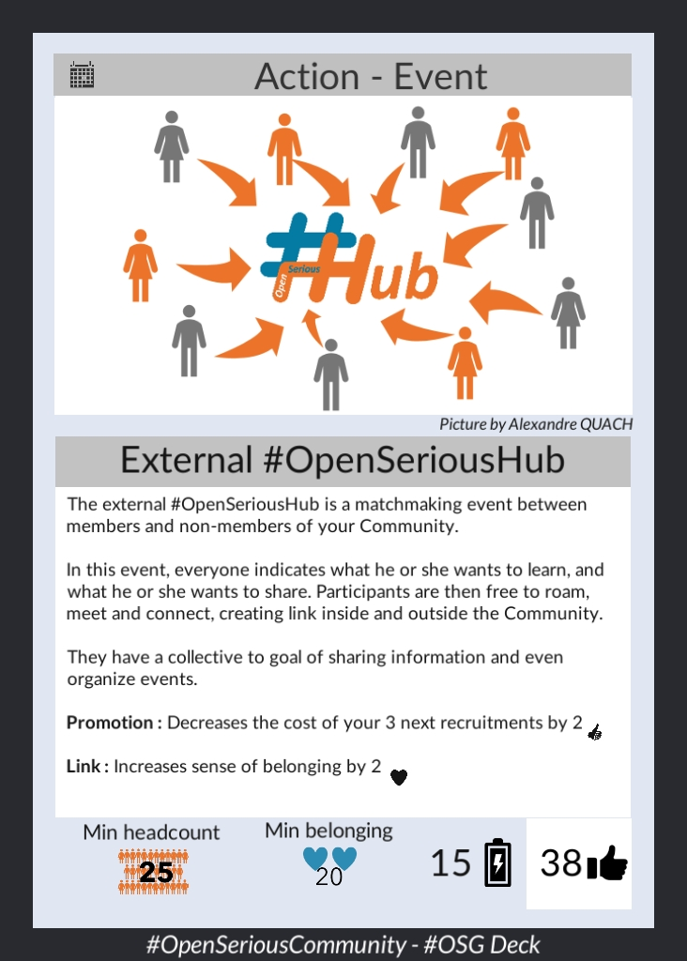
#OSG Deck
Le #OSG Deck présente la méthode #OSG (#OpenSeriousGuide), qui se concentre sur l'autonomisation des membres de la communauté et leur capacité de transmission
Le #OSG Deck comprend des actions et des recrutements supplémentaires.

Slide 101
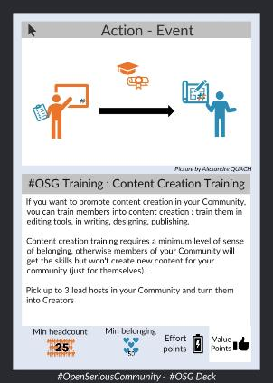
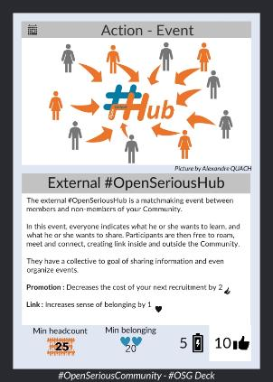
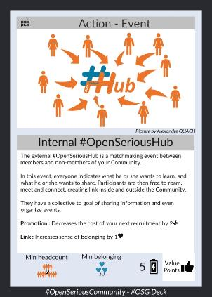
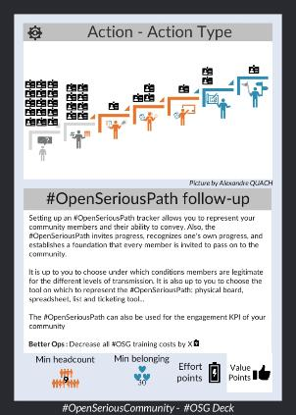
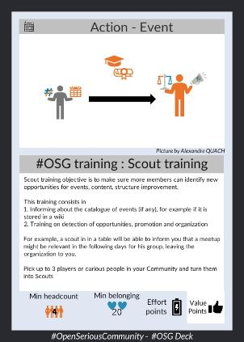
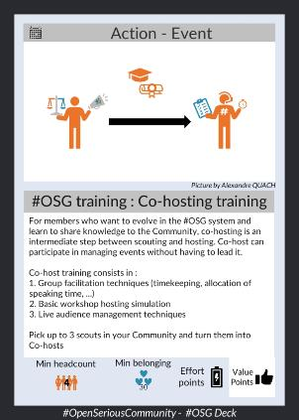
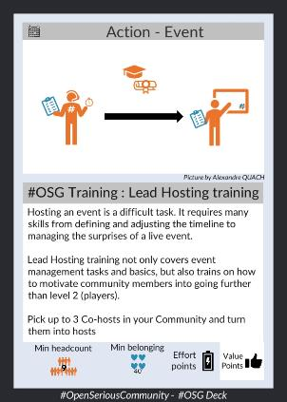
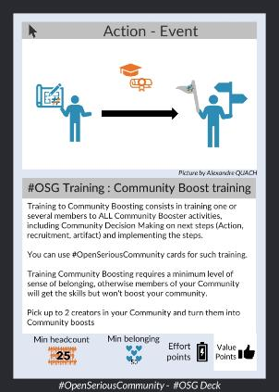
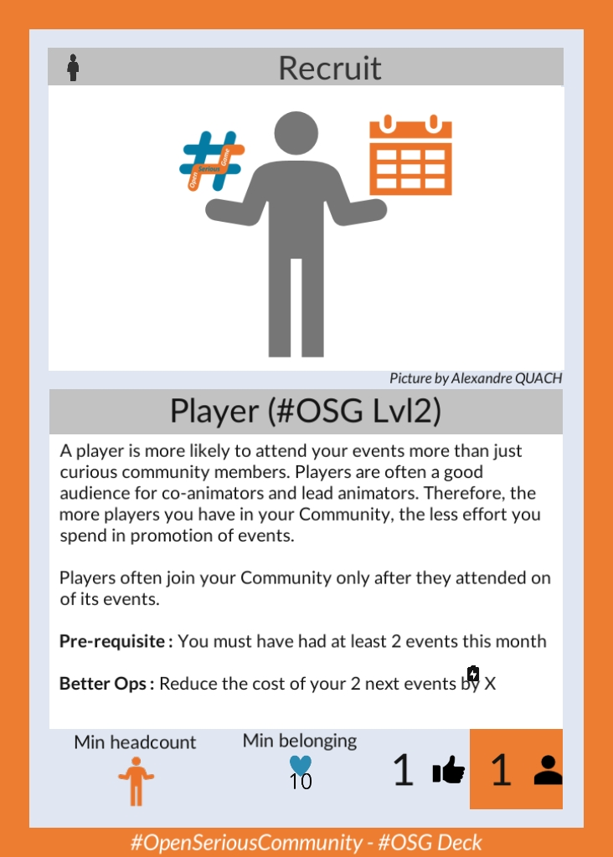
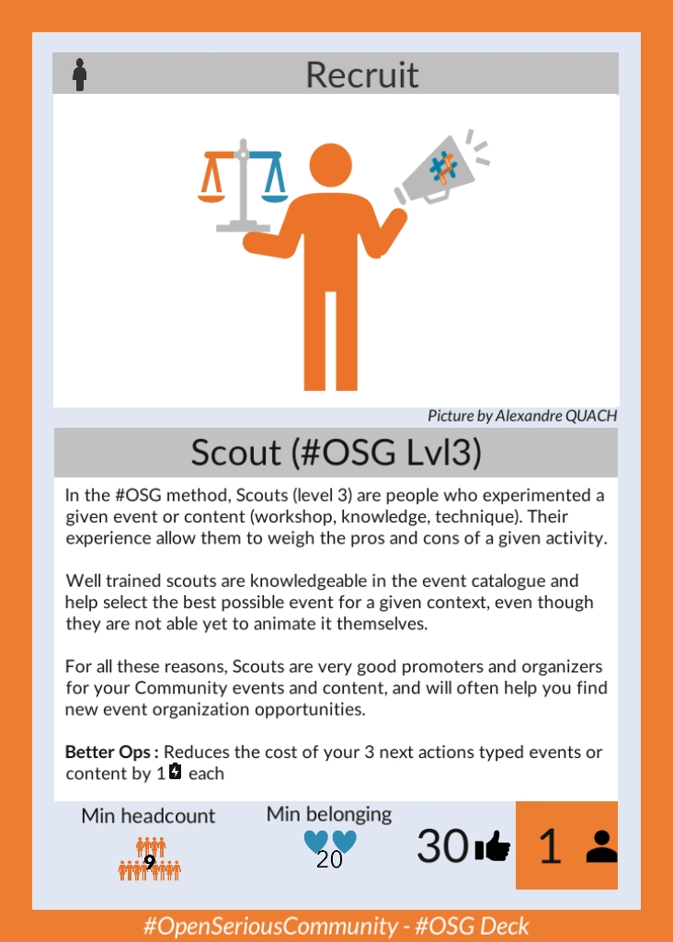






Slide 102
Mode réalisme
Le mode Réalisme introduit des modificateurs de jeu, qui sont des cartes que vous pouvez sélectionner au début du jeu pour le rendre plus difficile.
Chaque carte du mode Réalisme est basée sur des difficultés réelles lors de la construction d'une Communauté. Ce mode est fait pour apprendre à quel point un rôle de Booster peut être délicat.

Slide 103















